Slide 1
Giriş Seçilir

Slide 2
Turnuvalar Seçilir

Slide 3
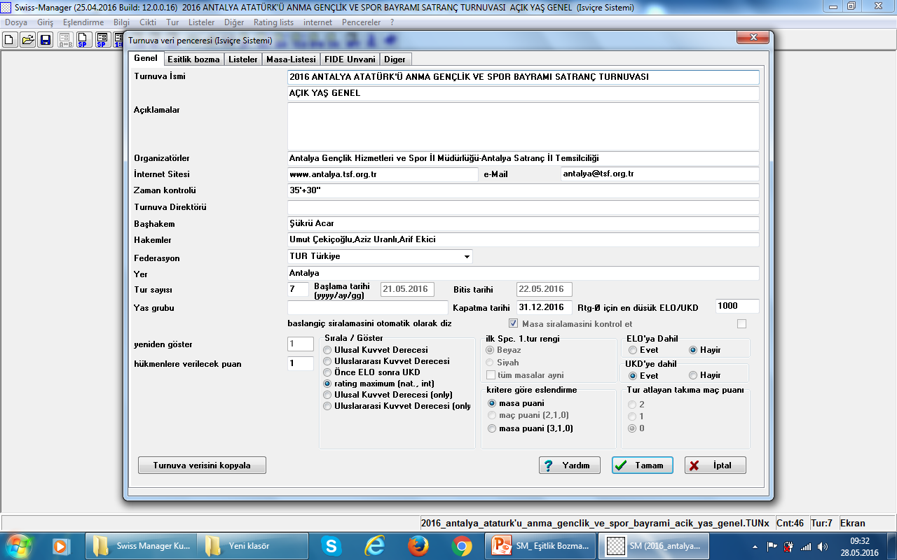
Eşitlik Bozma Seçilir

Slide 4
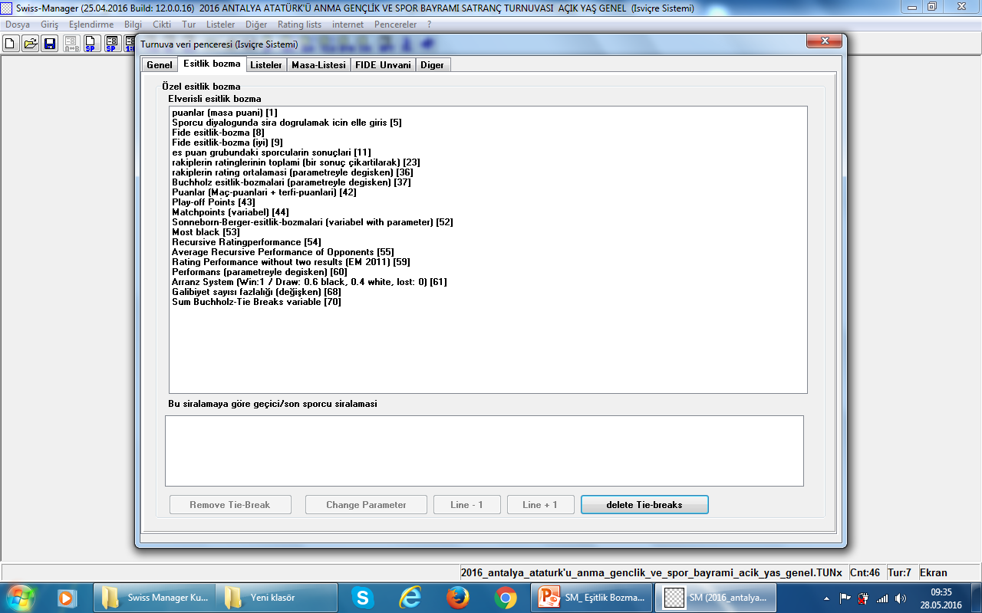
Buchholz-1(Alttan) Ayarı İçin
Buchholz Eşitlik Bozmaları (37) Seçilir

Slide 5
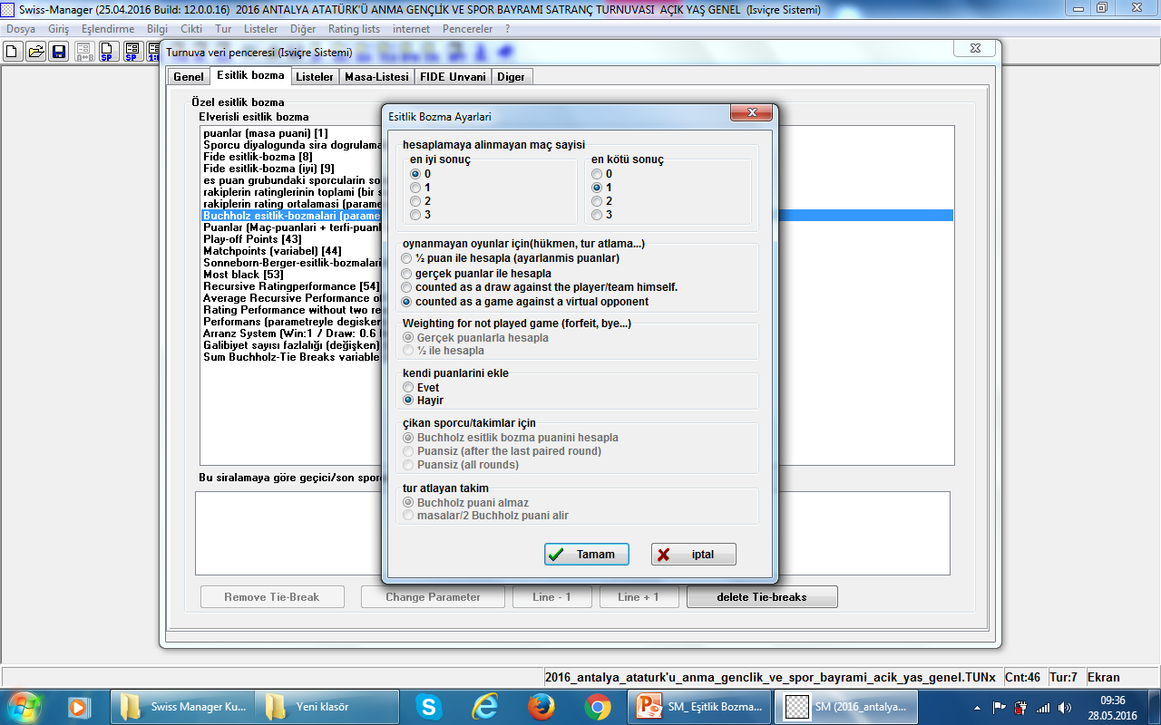
Buchholz-1(Alttan) için
en iyi sonuç-0 seçilir
En kötü sonuç-1 Seçilir
Tamam Seçilir

Slide 6
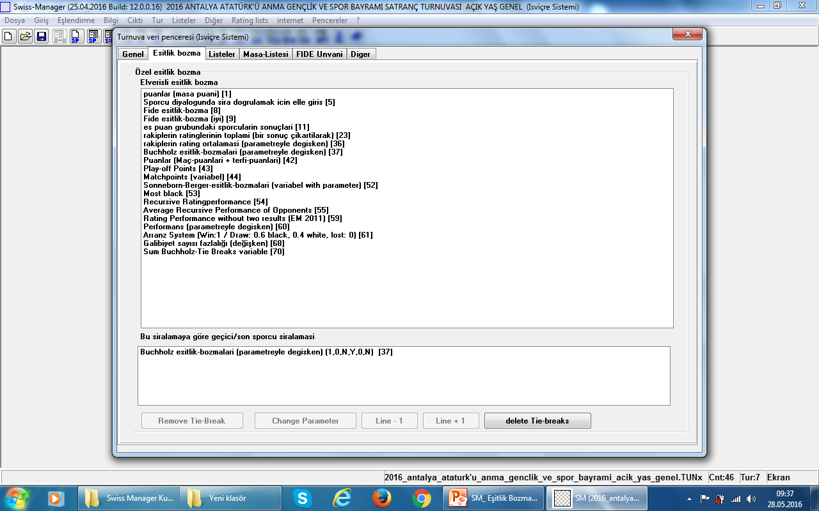

Slide 7
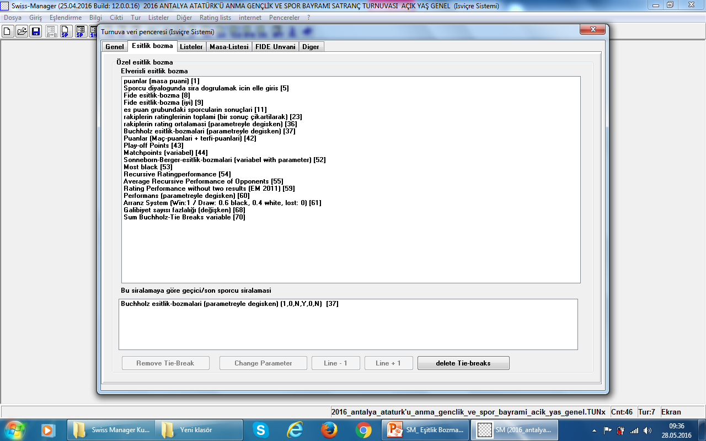
Buchholz-2(Alttan) Ayarı İçin
Buchholz Eşitlik Bozmaları (37) Seçilir

Slide 8
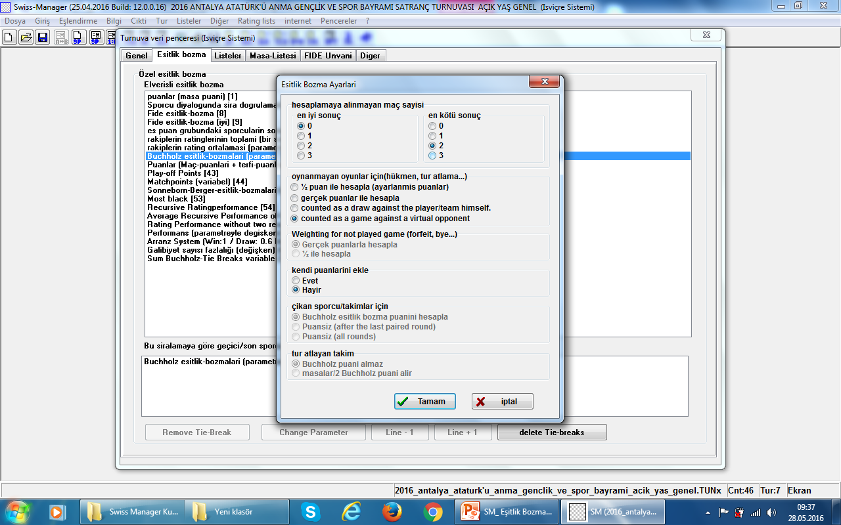
Buchholz-1(Alttan) için
en iyi sonuç-0 seçilir
en kötü sonuç-2 Seçilir
Tamam Seçilir

Slide 9
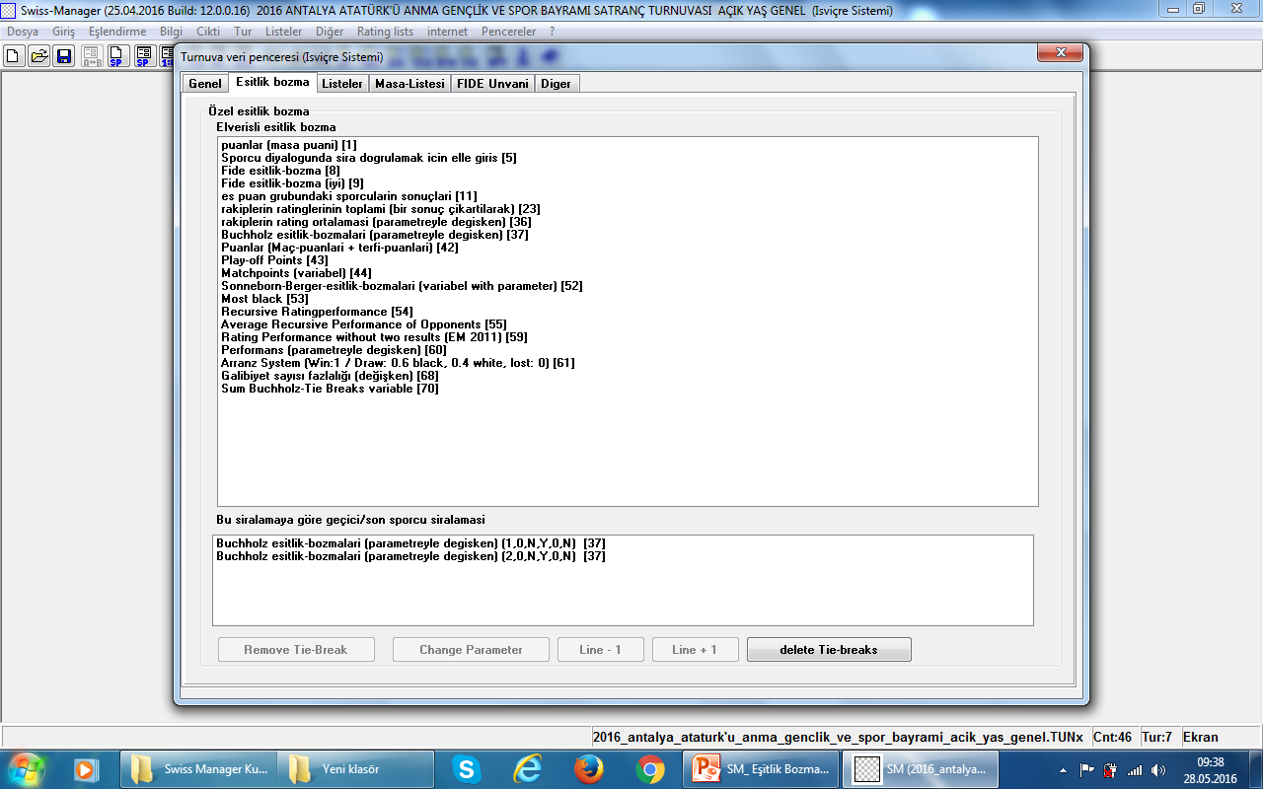

Slide 10
Sonneborn-Berger Ayarı İçin
Sonneborn-Berger-eşitlik-bozmaları(52) Seçilir

Slide 11
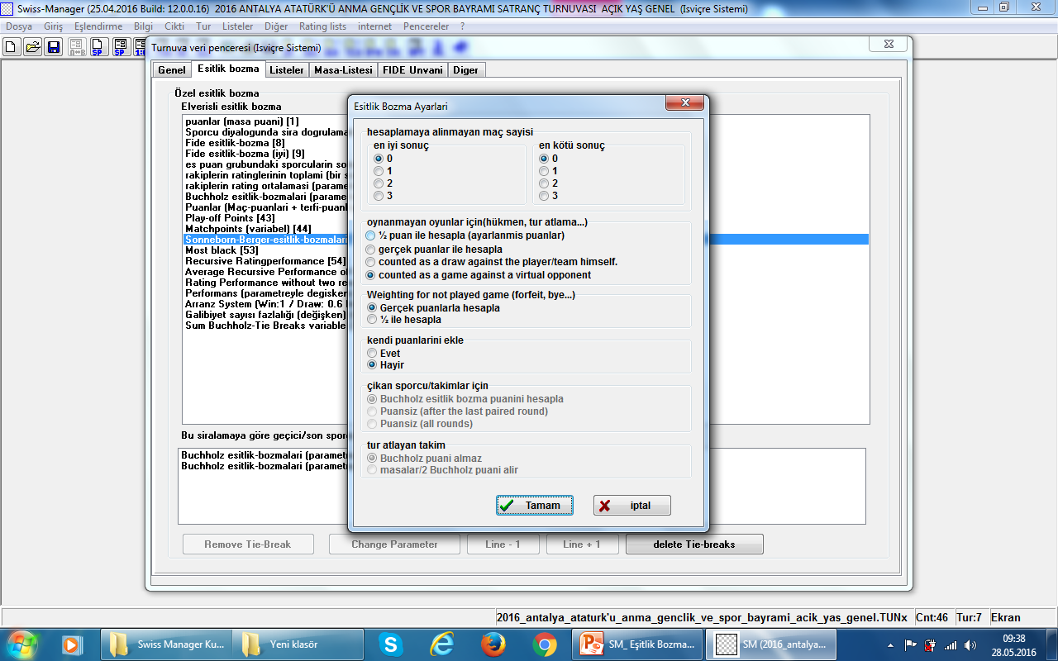
1.Sonneborn-Berger Parametre Ayarı Seçilir.
2. Tamam Seçilir.

Slide 12
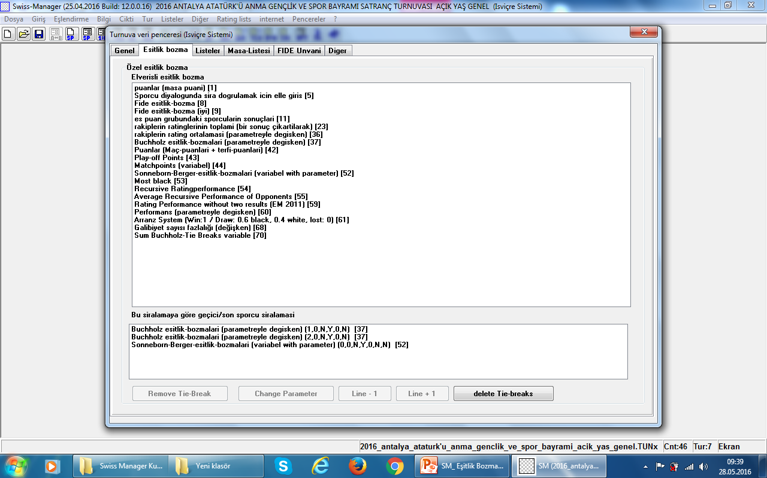

Slide 13
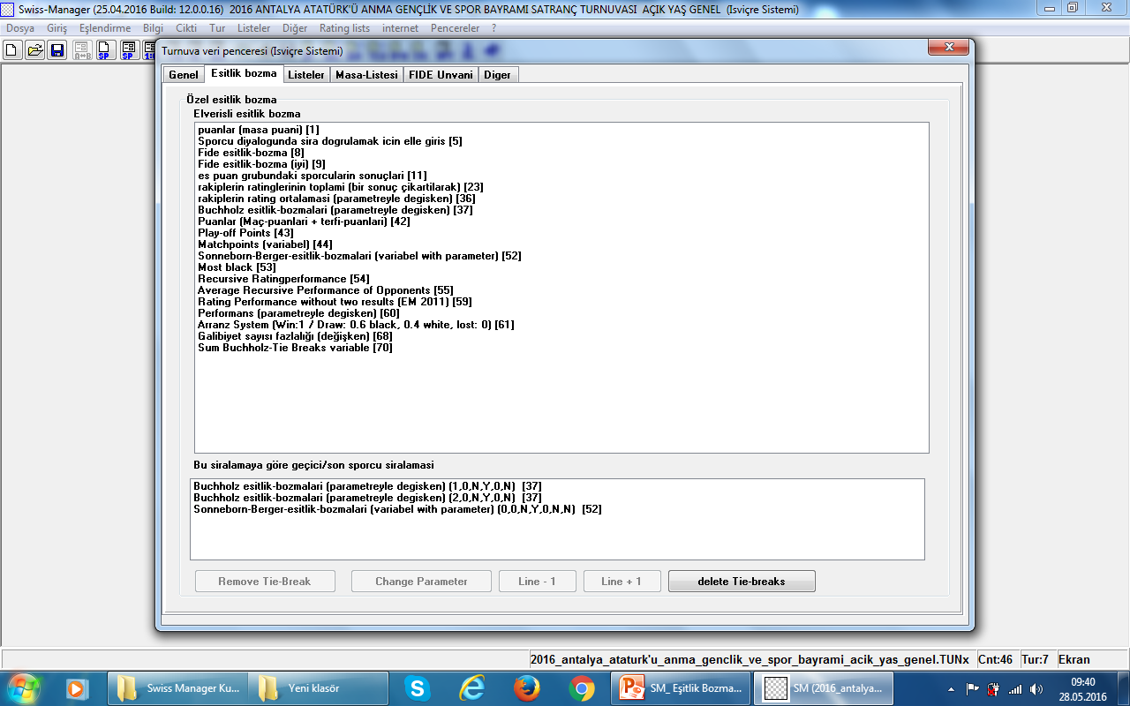
Galibiyet sayısı fazlalığı Ayarı İçin
Galibiyet sayısı fazlalığı (68) Seçilir

Slide 14
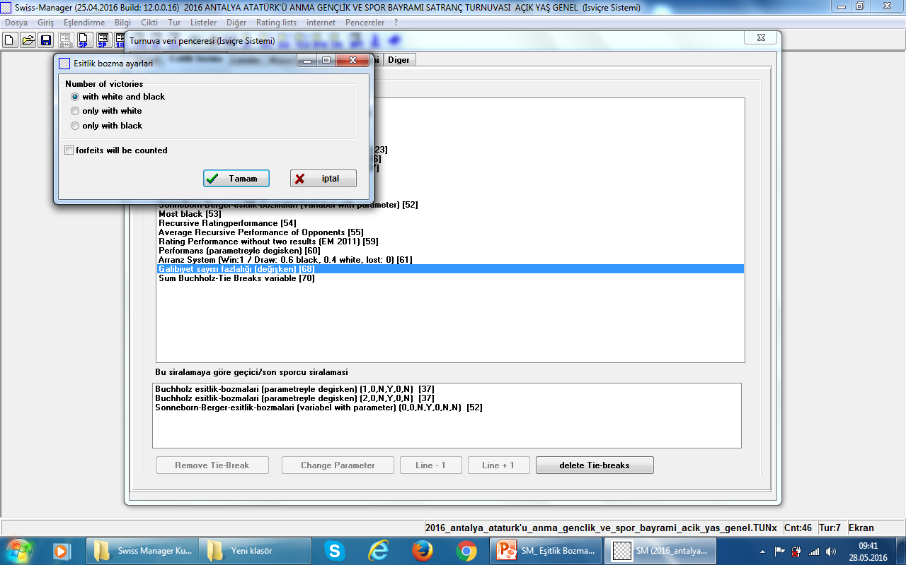
1.With of and black Seçilir
3.Tamam Seçilir
2.1. Hükmen Puanlar dahil için Seçilir. 2.2.Hükmen Puanlar hariç için Seçilmez.

Slide 15
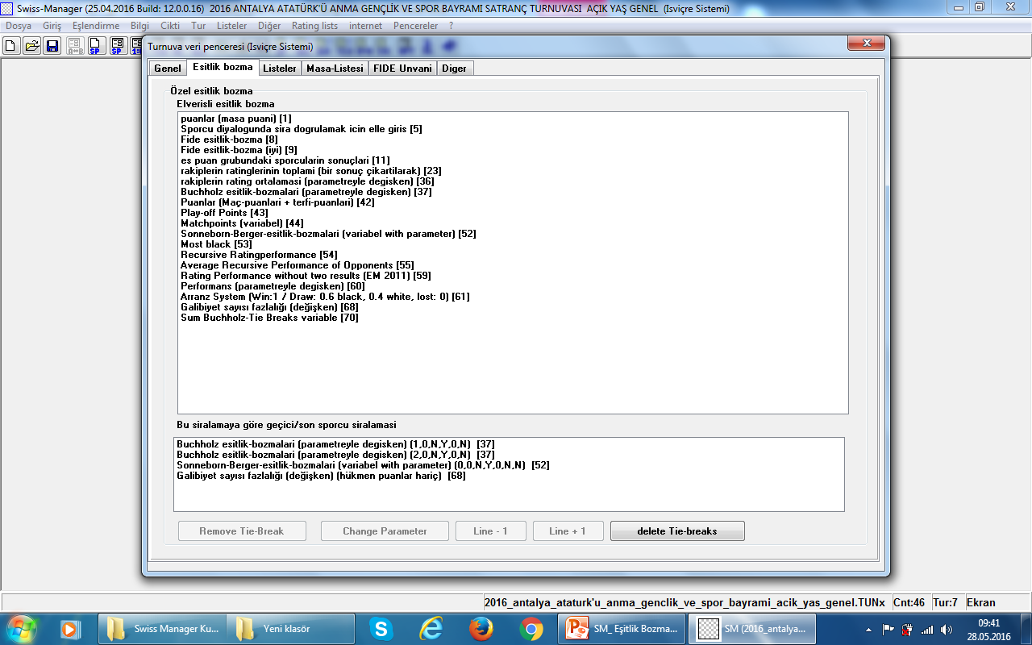

Slide 16
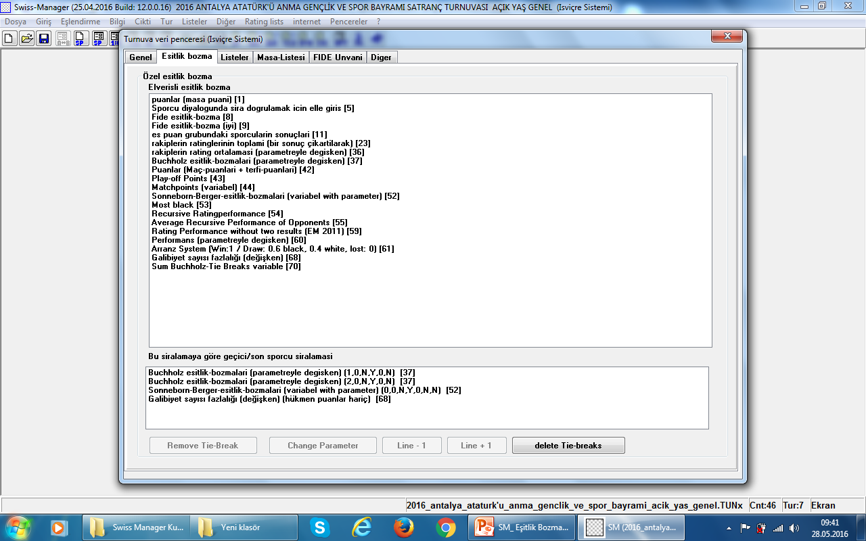
Most black Ayarı İçin
Most Black (53) Seçilir

Slide 17
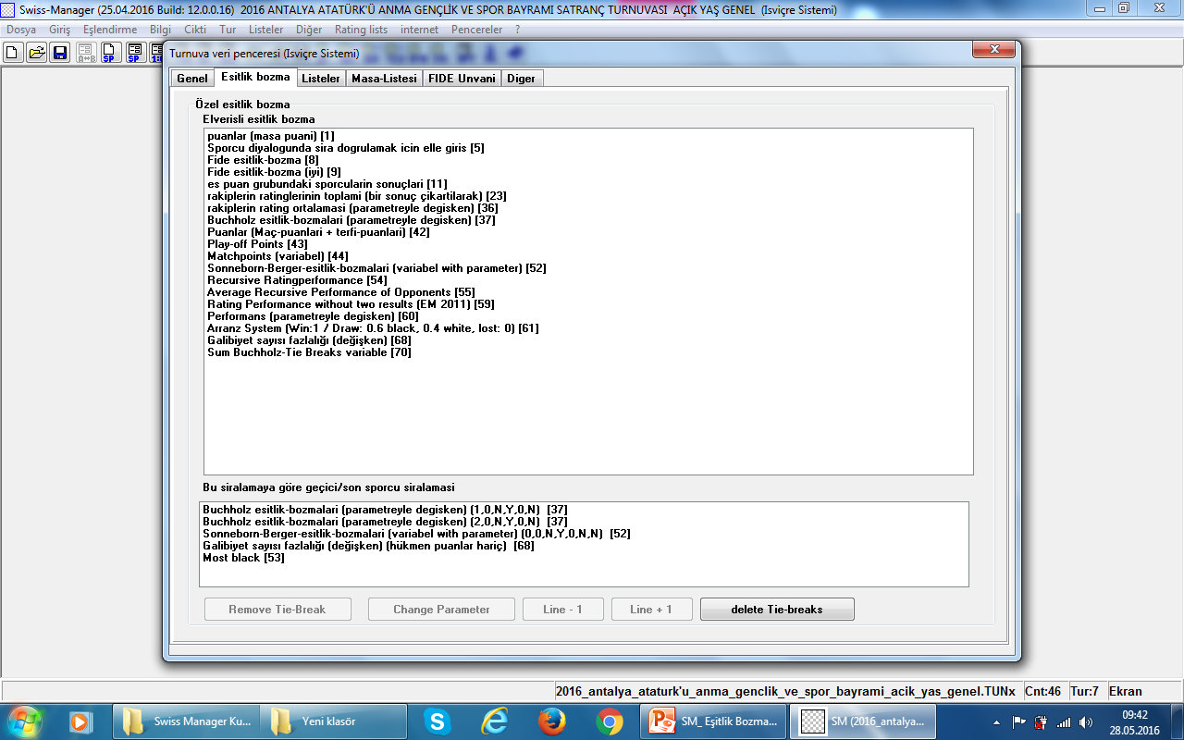

Slide 18
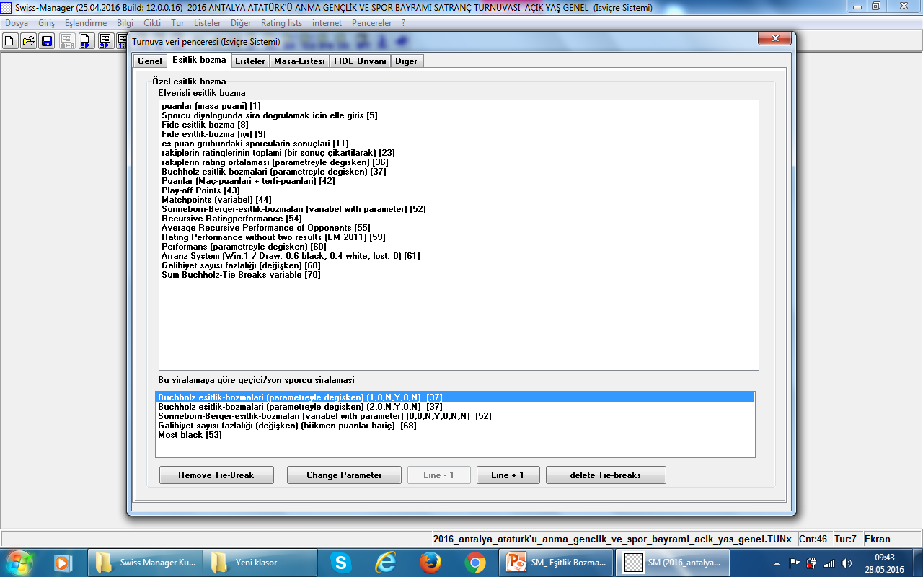
Eşitlik bozma Parameter Ayarları İçin
1. Eşitlik bozma Seçilir.
2.Change Parameter Seçilir.

Slide 19
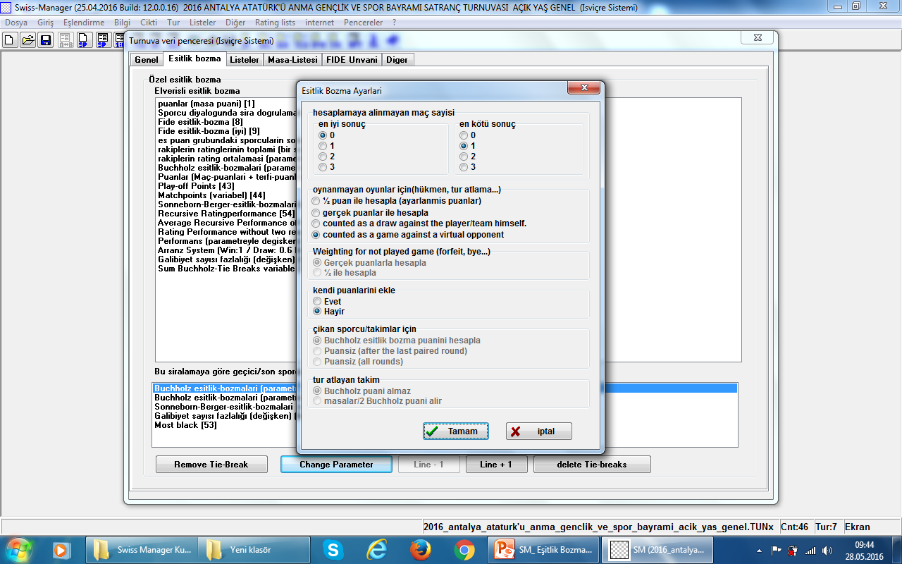
1. Paremeter Ayarı için Seçilir.
2. Tamam Seçilir.

Slide 20
Eşitlik bozma sırasını ayarlamak için
Line-1,Line+1 Seçilir.

Slide 21
Eşitlik bozmaları tek tek silmek için Seçilir.
Eşitlik bozmaların tümünü silmek için Seçilir.

